Slide 1
Menerapkan Perakitan Komputer
Alan Erik Suci Hermenky

Slide 2
Materi Pembahasan Merakit Komputer
Melaksanakan SOP dan K3LH pada saat merakit komputer
Mengindentifikasikan alat kerja merakit komputer
Persiapan merakit komputer dan langkah-langkah merakit komputer

Slide 3
Masuk ke materi pertama, apa itu SOP dan K3LH?
Standard Operating Procedure (SOP): SOP adalah serangkaian instruksi atau langkah-langkah tertulis yang ditetapkan untuk menjalankan suatu proses atau tugas secara konsisten dan efisien. SOP digunakan untuk mengatur aktivitas yang berulang dalam berbagai konteks, termasuk dalam lingkup pekerjaan dan industri. Tujuan utama SOP adalah untuk mencapai hasil yang konsisten, mengurangi risiko kesalahan, dan meningkatkan efisiensi dalam pelaksanaan suatu tugas. Dalam konteks merakit komputer, SOP akan merinci langkah-langkah yang harus diikuti secara berurutan untuk merakit komputer dengan benar. SOP ini meliputi tahap pemeriksaan komponen, metode pemasangan, pengujian, dan proses penyelesaian lainnya. Mengikuti SOP sangat penting untuk memastikan kualitas produk akhir dan konsistensi hasil pada setiap merakit komputer. Keselamatan dan Kesehatan Kerja (K3LH): K3LH adalah singkatan dari Keselamatan dan Kesehatan Kerja. Ini adalah pendekatan yang berfokus pada upaya untuk melindungi kesehatan, keamanan, dan kesejahteraan para pekerja di tempat kerja. K3LH melibatkan identifikasi dan pengendalian potensi bahaya yang dapat menyebabkan kecelakaan atau cedera, serta promosi kesehatan untuk menciptakan lingkungan kerja yang aman dan sehat.
Dalam konteks merakit komputer, K3LH penting untuk memastikan para pekerja yang terlibat dalam proses merakit tetap aman dari potensi risiko yang terkait dengan tugas tersebut. Beberapa aspek K3LH yang perlu diterapkan saat merakit komputer meliputi penggunaan alat pelindung diri (APD), penanganan bahan kimia dengan benar, penataan tempat kerja yang ergonomis, dan pengetahuan tentang tindakan darurat jika terjadi kecelakaan.

Slide 4
Mengapa harus ada yang Namanya SOP dan K3LH?
Secara yang telah dijelaskan dari awal, mematuhi SOP dan K3LH adalah langkah kritis untuk mencapai hasil yang baik dalam pekerjaan dan menjaga keselamatan serta kesehatan pekerja serta lingkungan kerja secara keseluruhan. Setiap pekerjaan haruslah mempunyai rencana yang matang, tidak asal kerja hantam saja. Dibuatnya SOP dan K3LH agar pekerjaan dapat lebih terorganisir dengan teratur dan alur pembuatan dapat dipantau langsung. Jadi ketika ada suatu kesalahan, kesalahan tersebut dapat ditroubleshooting agar tidak memakan waktu yang lama. Selain agar lebih terorganisir, manfaat lainnya adalah pekerjaan dapat dilakukan dengan lebih aman, disebabkan diawal sudah direncanakan dengan matang sehingga segala probabilitas kecelakaan kerja dapat dikurangi. Demi keselamatan pekerja.

Slide 5
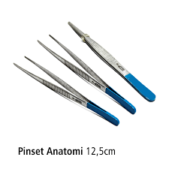
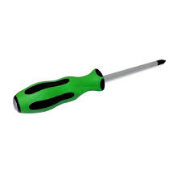
Alat-alat apa saja yang diperlukan saat Merakit Komputer?
→Obeng: Alat ini digunakan untuk mengencangkan dan melonggarkan baut atau sekrup pada komponen komputer seperti motherboard, kartu grafis, dan penyimpanan.
→Pinset: Pinset digunakan untuk menangani komponen kecil yang memerlukan presisi, seperti jumper, kabel, atau konektor kecil.
→Peniup Udara: Peniup udara digunakan untuk membersihkan debu dan kotoran dari komponen-komponen komputer tanpa menyentuhnya secara fisik.
→Kabel Ties: Kabel ties atau tali kabel digunakan untuk mengikat kabel-kabel agar tetap rapi dan terorganisir di dalam casing komputer.
→Thermal Paste: Pasta termal digunakan untuk meningkatkan transfer panas antara prosesor (CPU) dan heatsink (pendingin). Dan banyak yang belum disebutkan, kalian bisa cari sendiri menggunakan referensi dari OpenAI

Slide 6
Langkah-langkah merakit komputer
Pasang Prosesor (CPU):
Buka socket prosesor di motherboard.
Perhatikan sudut dan tanda-garis pada CPU, cocokkan dengan socket, kemudian pasang secara hati-hati. Jangan paksa jika tidak masuk dengan mulus.
Pasang Pendingin CPU (Heatsink/Fan):
Oleskan lapisan tipis pasta thermal di atas CPU.
Pasang heatsink/fan dengan benar dan kunci atau kencangkan pemasangan dengan klem atau baut.
Pasang Modul Memori (RAM):
Buka slot RAM di motherboard.
Cocokkan pin pada modul RAM dengan lubang pada slot RAM, kemudian dorong dengan lembut hingga masuk dengan sempurna.
Pasang Motherboard ke Casing:
Pasang spasi atau stand-off di casing sesuai dengan lubang pada motherboard.
Tempatkan motherboard di atas spasi/stand-off dan kencangkan dengan sekrup.
Pasang Kartu Grafis dan Kartu Ekspansi Lainnya:
Pasang kartu grafis dan kartu ekspansi lainnya pada slot PCIe atau PCI di motherboard. Pastikan kencang terpasang dan dikunci dengan baik. Dan seterusnya.

Slide 7
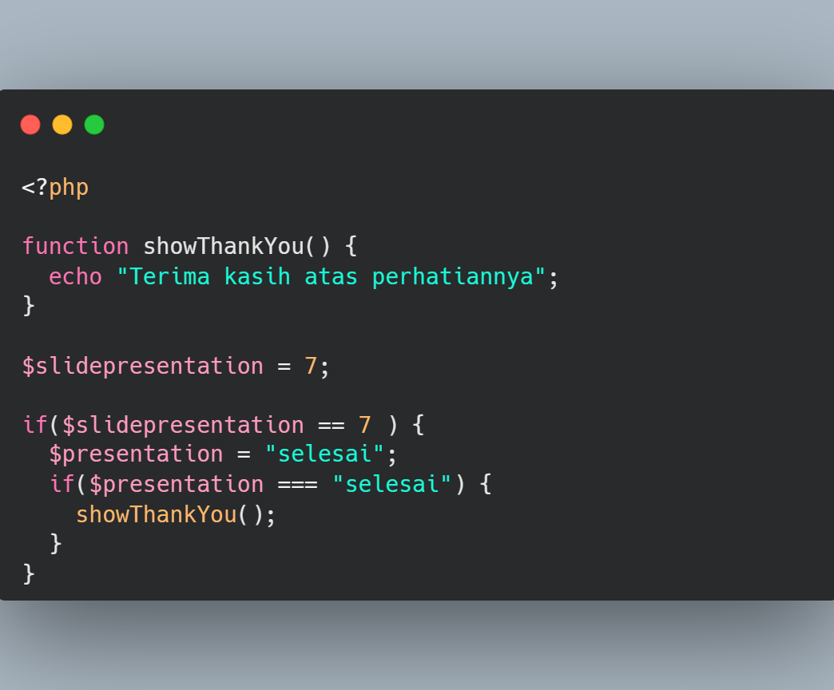
Selesai.
Jika ada awal, maka ada akhir. Maka akhir dari presentasi kali ini kita tutup dengan terima kasih. Apabila ada yang kurang jelas, bias ditanyakan.

